Slide 2
영상주제 배경

Slide 3
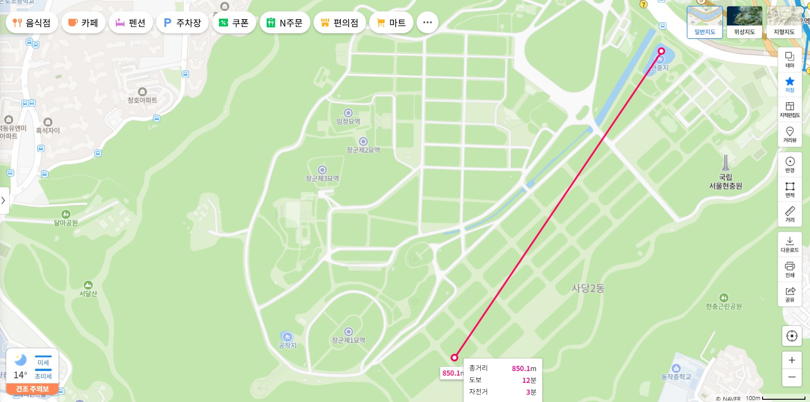
Ⅰ. 촬영 계획서
1. 촬영 동선 : 현충지 ↔ 54묘역6판 1649호 (황규만 소장, 육군소위 김의 묘) 직선거리 약 850 m
2. 촬영 방법 : 드론 촬영 (One-take 방식)
3. 촬영 고도 : 현충지 수면기준에서 부터 최대 50m 이내 (드론비행 장애물에 따라 고도차 발생 예상)
출발지
최대 50m
도착지
묘역구간
54묘역 1649호
현충지

Slide 4
Ⅱ. Story Board
# 나레이션
● 주제 : 한국 전쟁의 참혹함과 동료애를 상징하는 ‘황규만 소장’ 과 ‘육군소위 김의 묘＇를 이야기의 주제로 하여 전쟁의 무명용사들을
기억하고, 전우에 대한 약속을 지킨 숭고한 정신을 기리는 마음으로 영상을 제작하고자 함.
● 나레이션 ver. : 50 sec 이내
● 나레이션 :
국립서울현충원에는 많은 이야기들이 있습니다.
▷
6.25 전쟁당시 통성명도 나누기 어려웠을 정도로 긴박했던 안강지구 전투에서
자신과 소대원들을 구하고 전사했던 이름도 모르는 동기의 유해를
14년만에 찾아 안장 할 수 있었지만
이름을 나누지 못하고 운명을 다한 것이 아쉬워 수십년의 수소문과 노력으로
결국 그의 이름을 찾을 수 있었습니다.
▷
이제는 70년 만에 서로의 곁에서 나란히 누워 그동안 못했던 이야기들을
나눌 수 있게 되었기를 바래봅니다.
▷
이것은 대한민국 육군준장 황규만과 육군소위 김수영의 이야기였습니다.
▷
대한민국은 당신을 기억합니다.

Slide 5
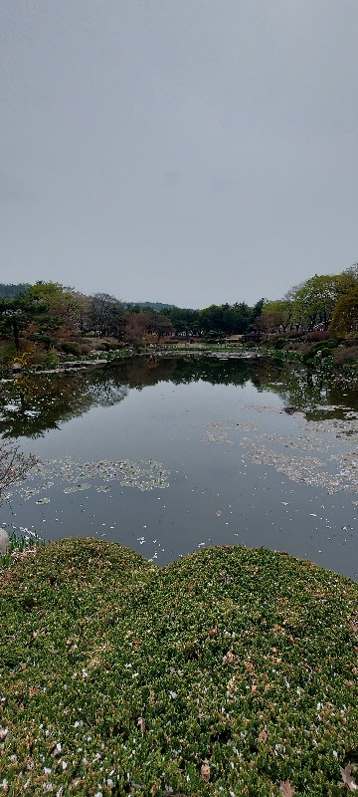
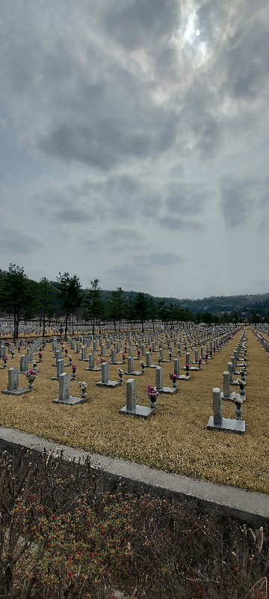
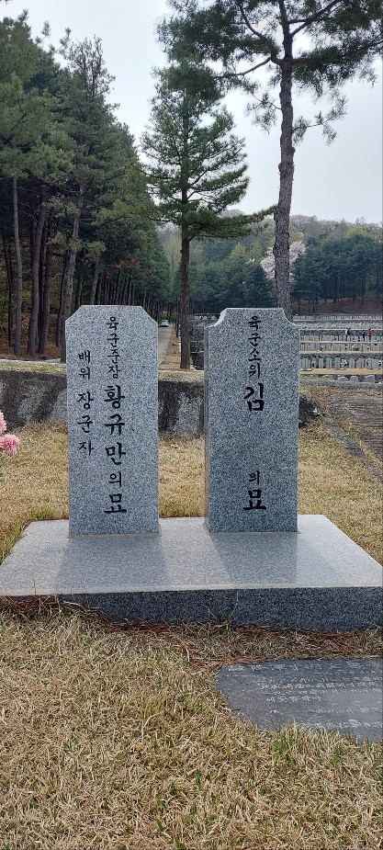
Ⅲ. Image

Slide 6
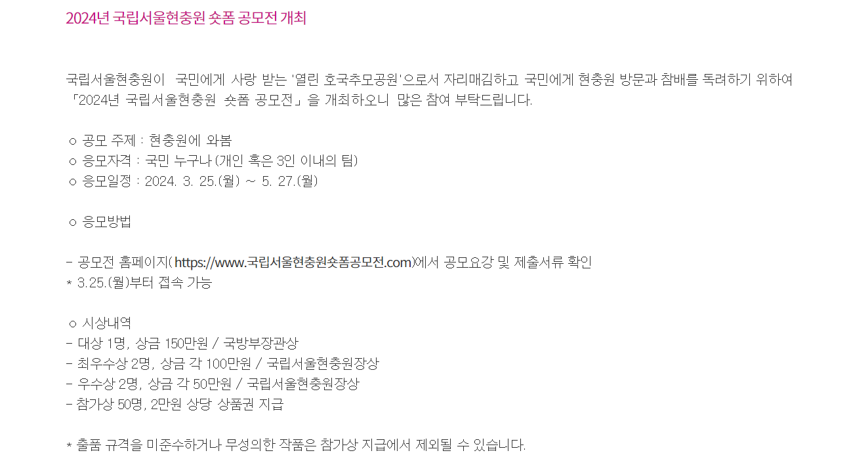
수상시 상금의 20% 지급조건

